Slide 1
Praca w wielokulturowej klasie szkolnej – praktyczne wskazówki
Dr Joanna Augustyniak

Slide 2
Określenie grupy odbiorców
grupa jednolita narodowościowo i etnicznie
grupa mniejszości narodowych w szkołach dla tych mniejszości
grupa dzieci i młodzieży ucząca się w szkołach wraz z mniejszościami innych ras
grupa dzieci i młodzieży kraju dominującego ucząca się w szkołach wraz z rówieśnikami z mniejszości narodowych i etnicznych
grupa dzieci i młodzieży z obszarów przygranicznych
grupa dzieci i młodzieży ucząca się w szkołach uczestniczących w międzynarodowej wymianie młodzieży

Slide 3
Określenie grupy nowoprzybyłego
Dzieci imigrantów o różnym statusie
Dzieci pracowników migrujących z krajów Unii Europejskiej
Dzieci mniejszości narodowych
Dzieci z małżeństw mieszanych
Dzieci uchodźców i osób starających się o status uchodźcy
Dzieci repatriantów

Slide 4
Praktyczne wskazówki postępowania podczas przyjmowania nowego ucznia

Slide 5
Poznanie kultury ucznia
https://www.hofstede-insights.com/
Zakładka „our models”
Country comparison tool

Slide 6
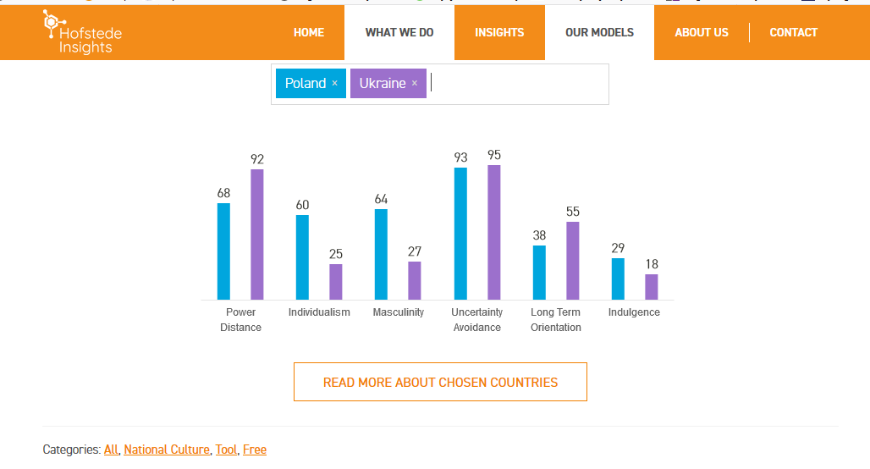

Slide 7
Wstępny wywiad
Imię dziecka
Sytuacja prawna
Planowany okres pobytu
Sytuacja rodzinna dziecka
Wcześniejsze doświadczenia edukacyjne
Plany dot. Przyszłej edukacji

Slide 8
Stan zdrowia dziecka
Poziom znajomości językowej
Podstawowy język komunikacji
Pasje i zainteresowania dziecka
Mocne i słabe strony dziecka
Trudności szkolne?

Slide 9
Uczestnictwo we wszystkich zajęciach?
Czy w jego kulturze występują jakieś praktyki, zwyczaje
mogące mieć wpływ na całą klasę?
Czas wolny

Slide 10
Wskazówki dotyczące pracy z dzieckiem odmiennym kulturowo
Skuteczna komunikacja
materiały wizualne
unikać zbytniego hałasu
Należy poznać zasób słownictwa ucznia i definiować pojęcia wykorzystując znaną bazę językową poszerzając ją jednocześnie o nowe określenia
minisłowniczki
regularny monitoring postępów

Slide 11
Przykłady skutecznych rozwiązań na poziomie szkoły
Osoba kontaktowa
Nauczyciel wspierający
zajęcia pozaszkolne
Materiały dwujęzyczne
Dodatkowe zajęcia językowe
Broszury informacyjne dla rodziców i uczniów
szablony niezbędnych dokumentów

Slide 12
Bibliografia
J. Augustyniak - Inny w mojej klasie (w:) „Refleksje” Zachodniopomorski dwumiesięcznik Oświatowy nr 5/2016, s. 30-34.
Augustyniak J., Polski uczeń w Irlandii, Nadbałtycki Ośrodek Naukowo- Dokumentacyjny, Gdańsk 2013
Augustyniak J., Sikora K. – Człowiek w wielokulturowym świecie. Wydawnictwo Politechniki Koszalińskiej, Koszalin 2014.
Piegat-Kaczmarczy M., Rejmer Z. - Inny w polskiej szkole. Poradnik dla nauczycieli pracujących z uczniami cudzoziemskimi, Warszawa 2010,
Hofstede G., Hofstede G.J., Minkov M. - Kultury i organizacje, Polskie Wydawnictwo Ekonomiczne, Warszawa 2011.

Slide 13
Dziękuję za uwagę

